Slide 1
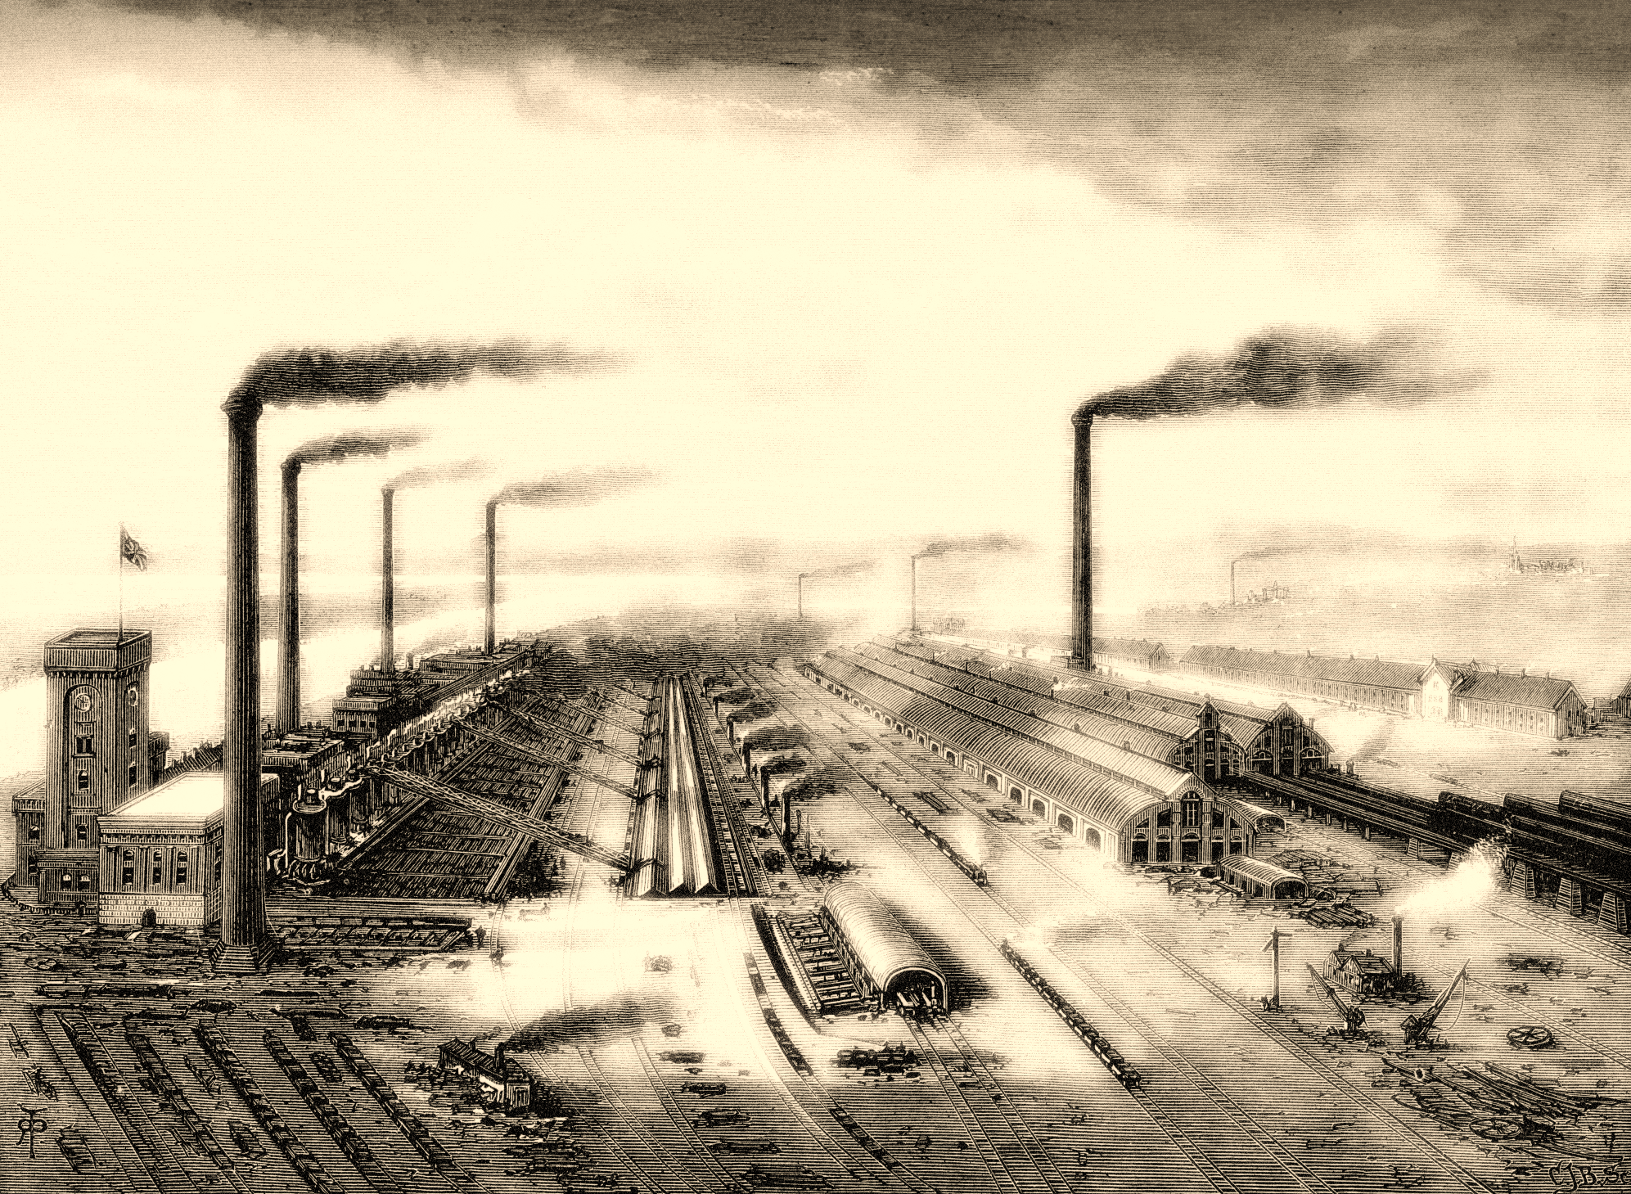
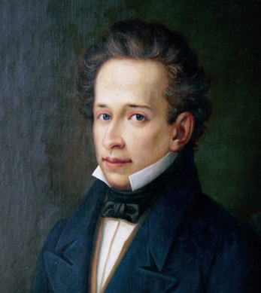
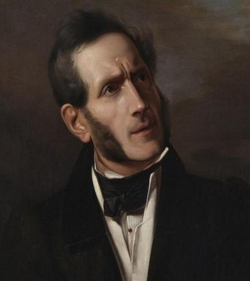
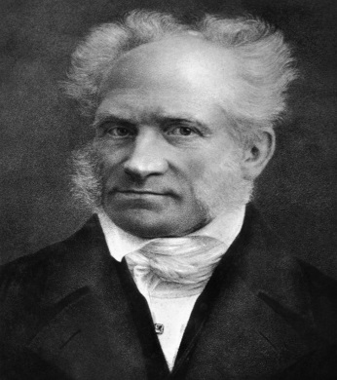
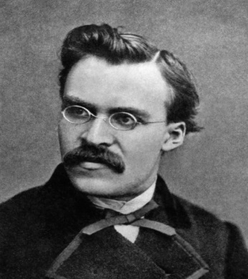
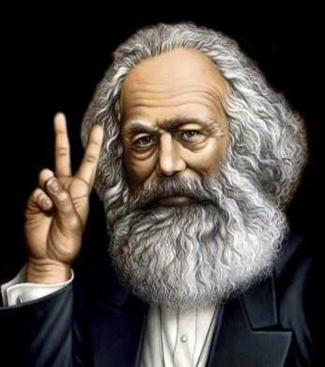
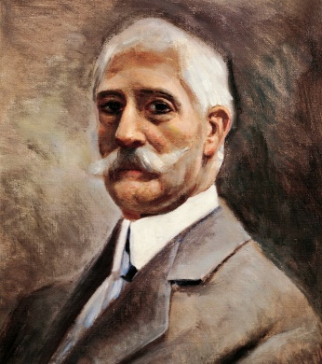
Pessimismo e nichilismo nella cultura dell’Ottocento
CORSO n. 6
MARIELLA VALENTI

Slide 2
Uno sguardo complessivo sul secolo: la ripresa
L’Ottocento come secolo lungo
Ripresa demografica ed economica
L’avvio e la diffusione della industrializzazione
L’articolazione sociale più complessa: crescita della borghesia , nasce il proletariato

Slide 3
Uno sguardo complessivo sul secolo: la nascita delle Nazioni
Dagli stati assoluti, agli stati costituzionali
Le nazioni nascono con le guerre
Le nazioni nascono soprattutto nell’Europa occidentale: ruolo della borghesia e degli intellettuali
Le Costituzioni delle nuove nazioni dipendono dalle forze politiche che hanno guidato le trasformazioni.
Le relazioni internazionali sono guidate dal principio di equilibrio

Slide 4
Uno sguardo complessivo sul secolo: gli intellettuali
Gli intellettuali sono uomini liberi e laici
Insegnano nelle Università; sono letterati,
filosofi, scienziati.
Romanticismo e positivismo
Crescono le pubblicazioni : riviste e giornali
Trionfa il romanzo

Slide 5
Uno sguardo complessivo sul secolo: le ombre
La fede si sente minacciata dalle nuove teorie. Il Sillabo condanna la modernità
La nascita delle nazioni con le guerre, apre le porte al nazionalismo e a pratiche politiche pericolose
Nella cultura si intrecciano materialismo e spiritualismo, religiosità e laicità.
Gli intellettuali non sono pronti per la complessità

Slide 6
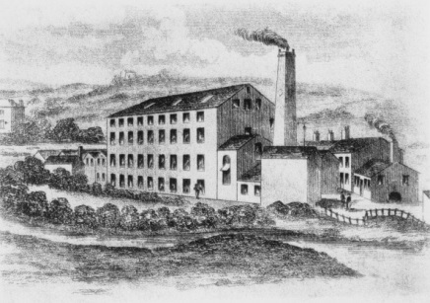
Pessimismo e nichilismo nella cultura dell’Ottocento
Prima conversazione:
FINE
GRAZIE

Slide 7
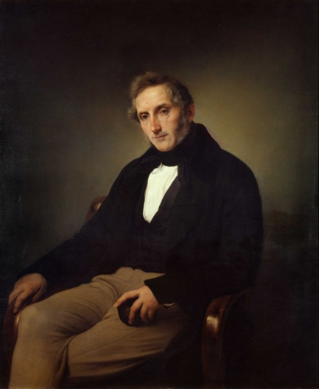
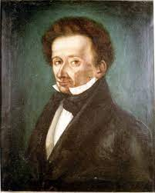
Pessimismo e nichilismo nella cultura dell’Ottocento
Seconda conversazione:
Manzoni e Leopardi: due diversi pessimismi
Mariella Valenti

Slide 8
Manzoni Leopardi: esperienze di vita
Manzoni (1785-1873)
Leopardi (1798-1837)
Rapporti familiari liberi , frequentazioni di ambienti colti progressisti, da cui riceve affetti, stima, successo
Rifiuta la identità educativa religiosa, a Parigi assume idee giacobine
La «conversione» gli cambia la vita e la produzione letteraria
Difficoltà nei rapporti familiari , nell’ambiente ristretto recanatese, scarse possibilità economiche, scarsissimi riconoscimenti
Rifiuto dell’educazione paterna e la scoperta del «Bello» e della filosofia
Approdo al materialismo

Slide 9
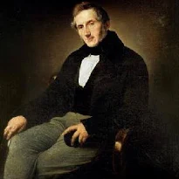
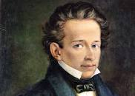
Manzoni e Leopardi le conversioni
Sono due autori convertiti in senso opposto , che hanno rimosso la loro identità originaria e ciò li renderà intransigenti moralmente , desiderosi di libertà e raffinati nel pensiero
Si distinguono:
Per l’adesione del Manzoni al Cattolicesimo liberale, che Leopardi rifiuta
Per la visione realistica della poesia di Manzoni tendente al racconto, mentre Leopardi tende ad un’espressione soggettiva che universalizza

Slide 10
Manzoni Leopardi:
Manzoni (1785-1873)
Leopardi (1798-1837)
Entrambi partono da una educazione settecentesca, illuminista e sensista nella ideologia e classicista in letteratura .
Assorbono la ideologia romantica , ma vanno oltre.
Manzoni e Leopardi si incontrano a Firenze nel 1827 nel Gabinetto Vessieux; è una serata di accoglienza per Manzoni, già famoso autore europeo, in cui sono invitati alcuni letterati fra cui Pietro Giordani e Giacomo Leopardi, quest’ultimo ancora sconosciuto

Slide 11
Manzoni: il pessimismo morale (1/2)
Il Manzoni religioso sta a sé, la sua religiosità è una sintesi di cultura biblica, francescanesimo, umanesimo, illuminismo…
Il suo pessimismo è fondato sulla convinzione che la natura dell’uomo è corrotta dal peccato e le passioni individuali contaminano il genere umano
E’ un pessimismo morale che sottolinea la responsabilità dell’uomo che comprende la malvagità del dolore e ama causarlo agli altri per allontanarlo da sé

Slide 12
Manzoni: il pessimismo morale (2/2)
La natura umana è perfetta al momento della creazione , poi si corrompe , ma è ansiosa di ristabilire la dignità perduta
La possibilità di salvarsi consiste in un impegno a combattere il male
Il pessimismo manzoniano è attivo, impregnato di illuminismo, uguaglianza, giustizia sociale: i potenti debbono realizzarlo in pubblico, gli umili in privato

Slide 13
Manzoni: la provvidenza
Il concetto di Provvidenza è espresso dai personaggi non dal Manzoni che crede in una presenza provvidenziale nel mondo, ma in maniera non ingenua
Virtù e felicità possono coincidere solo nella prospettiva dell’eterno; nella vita terrena la volontà divina può infliggere sofferenze senza risarcirle
Per Manzoni la provvidenzialità dell’ordine divino non consiste nell’assicurare felicità ai buoni, ma nel fatto che la sventura fa maturare più alte virtù e consapevolezze

Slide 14
Manzoni: I Promessi Sposi
È un’opera impegnata che vuole trasmettere valori civili e morali
Manzoni crede che la letteratura possa incidere sulla realtà e modificarla
Secondo il critico Vittorio Coletti il romanzo che ha come protagonista Lucia è un saggio religioso e storico

Slide 15
Leopardi: Il pessimismo (1/4)
Leopardi cerca la causa del dolore che domina il mondo, ma attraverso un processo lungo e contraddittorio rifiuta la responsabilità individuale e giunge ad un materialismo più sistematico solo negli ultimi anni che si accompagna ad un pessimismo esistenziale.
Leopardi nel 1819, riflettendo sulle opere di Rousseau , Alfieri, Foscolo scopre la poesia filosofica.

Slide 16
Leopardi: Il pessimismo (2/4)
La scoperta filosofica è quella della nullità di tutte le cose e del persistere del dolore attraverso l’indagine sulla decadenza della società civile delle istituzioni politiche e sul loro influsso letterario
Leopardi comprende che il «Vero» , la ragione ,è qualcosa di negativo come il progresso, che inaridisce la poesia. La felicità dell’uomo consiste nell’ignoranza del vero e la natura ha fatto l’uomo ignorante.
Testimonianza di questa fase sono i »Piccoli Idilli» che definisce come avventure dell’anima che trova momenti di rara felicità.

Slide 17
Leopardi: Il pessimismo (3/4)
La scoperta del «Vero» impegna Leopardi a stroncare i miti ottimistici della sua epoca, e dopo il viaggio deludente a Roma entra in crisi, abbandona la poesia ,forse inadatta alla sua epoca e si dedica alla prosa.
Attraverso lo Zibaldone si esplicita il superamento del contrasto Natura –Ragione ed emerge il concetto di natura indifferente ed ostile all’uomo.
Tuttavia Leopardi ritorna alla poesia frutto della ripresa di studi filologici e delle riflessioni su una lingua adatta alla poesia che ha scoperto il, dolcezze ormai perdute.

Slide 18
Leopardi: Il pessimismo 4/4
E’ la stagione dei Grandi Idilli in cui ribadisce con toni sarcastici l’indifferenza della Natura per l’uomo e per la sua felicità,.
Nel» Canto del pastore errante dell’Asia» arriva ad una tragica conclusione: per tutti gli esseri viventi il nascere è dolore. La vita è noia, dolore, sofferenza. Tuttavia il linguaggio con la sua dolcezza evoca sogni illusioni, dolcezze ormai perdute.
L’ultimo Leopardi recupera il ribellismo giovanile e l’impegno civile pur ribadendo con toni definitivamente aspri l’indifferenza e la potenza della Natura .
Invita gli uomini ad occuparsi del vivere civile e di formare una «social catena.
L’unico vanto che si attribuisce è il non essersi mai piegato e di non aver mai affermato che « l’uomo è figlio degli dei»

Slide 19
Manzoni Leopardi: due diversi pessimismi
La sintetica analisi del pensiero dei due autori ribadisce alcune conclusioni:
Il loro pessimismo è soprattutto frutto di riflessioni personali opposte, che non si possono attribuire in maniera significativa ad una analisi storico-sociale approfondita. Più incisivo è l’ambiente romantico
La stessa visione della storia è influenzata per Manzoni dalla sua profonda fede e per Leopardi dal suo pessimismo cosmico

Slide 20
Pessimismo e nichilismo nella cultura dell’Ottocento
Seconda conversazione:
FINE
GRAZIE

Slide 21
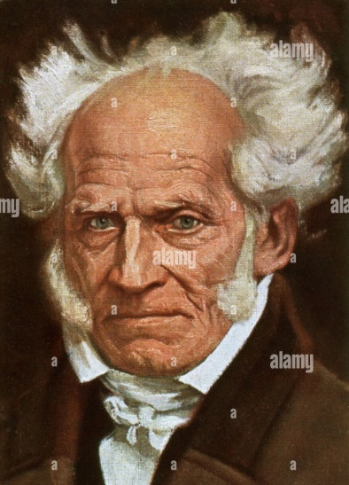
Pessimismo e nichilismo nella cultura dell’Ottocento
Terza conversazione:
Il nichilismo di A. Schopenhauer
Mariella Valenti

Slide 22
Esperienze di vita (1788-1860)
Nasce in una famiglia borghese, il padre commerciante , lo vuole avviare alla sua professione. Con la madre scrittrice, salottiera ha cattivi rapporti
Studia medicina , ma interrompe la frequentazione per iscriversi a filosofia a Berlino , deluso dall’ottimismo di Fitche
Viaggia e tenta l’insegnamento accademico, ma non ha successo

Slide 23
La concezione della realtà: i riferimenti
Polemico con gli idealisti che ritengono che la realtà esterna non esista e sia un prodotto del soggetto
Polemico con i materialisti che considerano la conoscenza come un prodotto dell’oggetto sul soggetto
Si considera il vero interprete di Kant però ritiene che aldilà della apparenza esiste una realtà vera che si può scoprire

Slide 24
La concezione della realtà: le novità
Recupero di dottrine orientali conosciute attraverso l’orientalista Meyer: il sollevamento del velo di Maya
Recupero del corpo e della fisicità che Freud riprenderà
L’ascesi come liberazione dalla volontà di vivere

Slide 25
Pessimismo
La ragione , che produce la scienza che può essere utile all’uomo , ma non lo aiuta a capire da dove deriva il dolore che caratterizza la vita
La vita è dolore, noia, sofferenza; tutti gli esseri viventi, in analogia con il filosofo, sentono questa sofferenza

Slide 26
Il velo di Maya
Il corpo, non più visto come oggetto fra gli oggetti, ma percepito in modo intuitivo e immediato attraverso processi inconsci della sensibilità, ci aiuta a sollevare il velo di Maya e cogliere la vera Realtà.
Dietro alla apparenza ordinata dei fenomeni vi è la «Volontà di vivere», una forza non controllabile, un impulso cieco ed arbitrario, al di fuori dallo spazio e dal tempo.

Slide 27
L’irrazionale Volontà di vivere
In quanto una e irrazionale è inconscia, ma vuole conoscersi razionalmente.
È infinita, ma tende a finitizzarsi in soggetto e oggetto.
Si oggettiva in una serie di modelli eterni, le idee platoniche, che non sono la vera realtà, ma il tramite tra la volontà originaria ed il mondo fenomenico.

Slide 28
L’origine del dolore
Essendo la volontà infinita, l’immedesimarsi nei singoli corpi crea in ciascuno di essi tensione, aggressività, desiderio, mancanza.
L’appagamento del desiderio attraverso il soffocamento dell’altro, è solo un momentaneo piacere perché la volontà spinge sempre a nuove mete.
Se viene meno lo stimolo del piacere, la tensione esistenziale, l’individuo cade in uno stato di noia.

Slide 29
L’individuo fra realtà e illusioni
Desiderio, piacere, noia sono l’ambito in cui si svolge la esistenza umana; la consapevolezza rende più acuto il dolore.
Anche l’ordine sociale è un fragile schermo dietro al quale si agitano passioni ed egoismi.
La storia non è che una sequenza di conflitti, ben lontana dalla visione progressista di cui parla Hegel.

Slide 30
Le illusioni
L’amore è pura passione sessuale con la quale la Volontà opera per riprodurre la vita.
La metafisica razionale è solo una forma di consolazione elitaria per nascondere il caos.
La religione è una metafisica popolare che traveste in forma mitica l’apparente razionalità filosofica.

Slide 31
La liberazione: l’arte
Schopenhauer indica possibili vie di uscita o di attenuazione del dolore, che danno un aspetto spiritualista a questa parte della sua filosofia:
La via estetica: l’arte allontana temporaneamente l’uomo dalla corrente fenomenica, dai condizionamenti particolari, dalle passioni, trasportandoci nell’ideale.
La musica è la forma d’arte più liberatoria.

Slide 32
La liberazione: l’etica
L’avvio dell’azione etica è il superamento del proprio egoismo, per il quale ciascuno si sente minacciato da altri:
Compassione è consapevolezza del dolore universale.
Giustizia è virtù solo negativa in quanto è solo l’astenersi dal recare danno al prossimo.
Amore è carità pura e disinteressata verso ogni creatura sofferente.

Slide 33
La liberazione: il nichisilmo
L’ascesi, la santità è un ulteriore superamento dell’esistenza morale, è la conversione della Volontà di vivere.
L’annientamento non può avvenire con il suicidio che è espressione della insoddisfazione per la propria vita.
La vera liberazione consiste nella mortificazione corporea , nella trasformazione del rapporto fra soggetto e mondo, nello stato contemplativo .
Si annulla così il soggetto tradizionale.

Slide 34
Pessimismo e nichilismo nella cultura dell’Ottocento
Terza conversazione:
FINE
GRAZIE

Slide 35
Pessimismo e nichilismo nella cultura dell’Ottocento
Quarta conversazione:
Nietzsche e il nichilismo attivo
Mariella Valenti

Slide 36
Esperienze di vita (1844-1900) (1/2)
Nasce da una famiglia piccolo borghese ; il padre, pastore luterano, muore per disturbi nervosi; cresce sotto la guida della madre, donna di poca culture.
La sua è una formazione umanistica- musicale, con scarse conoscenze scientifiche.
Insegna alla Università di Basilea filologia classica.

Slide 37
Esperienze di vita (1844-1900) (2/2)
Divenuto cittadino svizzero nel 1870 , allo scoppio della guerra franco prussiana, presta servizio nel settore sanitario. L’esperienza lo segna pesantemente e lo induce ad abbandonare le convinzioni nazionalistiche.
La sua salute declina, abbandona l’Università con una piccola pensione e inizia la stagione dei viaggi, con amici e con delusioni sentimentali.
Nel 1889 esplode la crisi di follia e di buio mentale, che lo accompagna fino alla morte.

Slide 38
Nietzsche: alcune osservazioni
L’esperienza della malattia è molto importante perché ne condiziona la vita, sia perché è stimolo di riflessione.
Salute e malattia non riguardano solo l’individuo, ma anche fasi della vita e di una civiltà.
La malattia incide sul corpo e sul pensiero.

Slide 39
La filosofia (1/7)
Si presenta come frutto di una esperienza personale a cui pochi possono accedere .
E’ una filosofia critica che considera la ragione come mistificatrice degli impulsi irrazionali.
E’ una filosofia che vuole liberare gli uomini dagli orpelli che la cultura occidentale ha creato, annichilendoli, cioè negando la loro vera natura.

Slide 40
La filosofia (2/7)
La filosofia di Nietzsche è l’espressione della crisi culturale del mondo occidentale.
Le vecchie filosofie hanno proposto all’uomo verità talmente lontane dall’ambito dell’esperienza, che l’uomo ha dimenticato le sue radici ed è caduto in un profondo scetticismo.
Il nuovo filosofo è un profeta che annuncia un mondo nuovo.

Slide 41
La filosofia (3/7) Dionisiaco, apollineo
Il filo conduttore del suo pensiero è il dionisiaco-apollineo con particolare sottolineatura del dionisiaco.
Questo tema è sempre presente ed è una lettura particolare del mondo greco, alternativa al pensiero dominante che privilegia l’apollineo.
Il dionisiaco dominante nella tragedia greca esprime l’istinto vitale e l’energia creatrice, la sofferenza ed il dolore che sono propri dell’uomo. Al Dionisiaco è congeniale la musica.

Slide 42
La filosofia (4/7) Apollineo e dionisiaco
L’Apollineo esprime l’aspirazione a forme nitide ed equilibrate che solo l’ordine razionale può esprimere e trovano la loro rappresentazione ideale nella scultura.
Di questi due aspetti egli sottolinea il dionisiaco che rappresenta il fondo oscuro dell’uomo ed indica un pessimismo tragico consapevole che la vita umana è l’ insieme piacere e sofferenza.

Slide 43
La filosofia (5/7) Nuova fase: l’abbandono degli antichi maestri
Nelle prime opere sottolinea come il dionisiaco, che nel corso del tempo si era perduto annichilito dalla filosofia di Platone e dal cristianesimo, ora riemerge con Schopenhauer e con Wagner. L’artista è il modello di uomo.
Alla fine degli anni ’70 maturano nuovi interessi culturali (medicina, biologia , fisica) inizia la stagione dei viaggi e vede nello scienziato illuminista il vero liberatore dell’uomo.

Slide 44
La filosofia (6/7) La grande salute: l’avvio della liberazione
Inizia , attraverso il metodo genealogico, l’attacco alla morale e ai suoi valori: pietà, umiltà amore per il prossimo, l’eguaglianza, frutto di uomini deboli in apparenza forti, che hanno imposto una morale da schiavi.
L’attacco alla metafisica che vuole rassicurare sull’ordine del mondo, ordine che in realtà non esiste.
L’attacco alla verità dello scientismo in nome della interpretazione.

Slide 45
La filosofia (7/7) L’avvio alla liberazione: la morte di Dio
L’affermazione non è riconducibile all’ateismo.
Dio rappresenta tutte le illusioni metafisiche e le forme di trascendenza del pensiero occidentale che hanno oppresso la natura dell’uomo.
E’ avviato, ora con la laicizzazione della cultura, il processo storico di liberazione dai ceppi della tradizione. Questo processo espone l’uomo a pericoli.

Slide 46
Il nichilismo
Il nichilismo passivo: l’uomo con la distruzione di tutti i valori si trova »orfano», giunge alla paralisi della volontà perdendosi nello scetticismo o ricade in altri valori.
Il nichilismo attivo: l’uomo è consapevole che solo vivendo l’esperienza del vuoto fino in fondo, può superarlo riconoscendo che non esistono verità e ordini già stabiliti.

Slide 47
Trasvalutazione dei valori
La trasvalutazione dei valori è il rovesciamento dei valori artificiali imposti da secoli dalla cultura occidentale e la riproposta dei valori naturali: il mondo reale in cui è possibile pensare in modo nuovo e recuperare la «grande salute»

Slide 48
Il profeta Zaratustra (1/3)
Nel poema «così parlò Zaratustra (1883-85) il protagonista, Zaratustra, per alcuni aspetti alter-ego di Nietzsche, è l’immoralista, lo spirito libero, il poeta della saggezza dionisiaca.
E’ l’uomo che dopo la morte di Dio sperimenta un difficile cammino, alla ricerca di una nuova immagine di sé.

Slide 49
Il profeta Zaratustra (2/3) L’insegnamento del profeta: la volontà di potenza
Il suo messaggio: imparare ad accettare la vita in tutte le sue forme. Il suo compito è educare l’oltre-uomo sulla base di due concetti: la volontà di potenza e l’eterno ritorno
La volontà di potenza non è la tendenza di autoaffermazione sugli altri, ma piuttosto il flusso costante della forza tesa ad un superamento di sé. E’ un richiamo all’apollineo e al dionisiaco.

Slide 50
Il profeta Zaratustra (3/3) L’insegnamento del profeta: l’eterno ritorno
E’ una metafora che indica che ogni istante deve essere vissuto nella sua pienezza di gioia e dolore in quanto può ripresentarsi.
L’attimo deve essere vissuto in modo tale che si debba desiderare di riviverlo.
E’ il rifiuto del concetto di naturalità del progresso che toglie all’ uomo la responsabilità dell’agire.

Slide 51
L’oltre - uomo
E’ colui che va oltre l’uomo della tradizione cristiana occidentale , schiacciato dai pesi: l’uomo cammello.
E’ uno spirito libero che afferma la propria libertà dalle convinzioni correnti: l’uomo leone.
E’ colui che dice di sì alla vita e la vive come un fanciullo innocente.
La nuova umanità deve essere fedele alla terra, sa vivere l’avventura della scienza e della tecnica fuori dagli schemi di dominio.

Slide 52
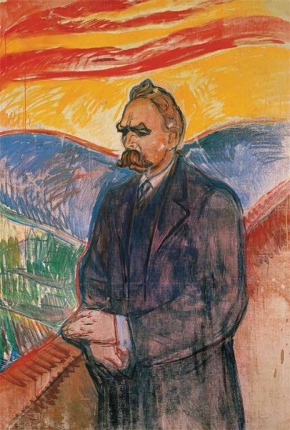
Pessimismo e nichilismo nella cultura dell’Ottocento
Quarta conversazione:
FINE
GRAZIE

Slide 53
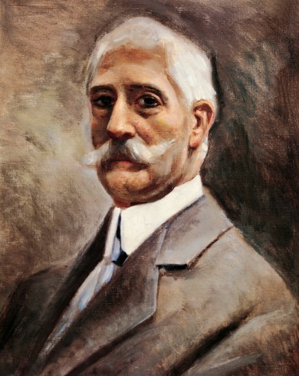
Pessimismo e nichilismo nella cultura dell’Ottocento
Quinta conversazione:
G. Verga e K. Marx: la fiumana del progresso
Mariella Valenti

Slide 54
G. Verga (1840- 1922) - K. Marx (1818-1883)
L’accostamento di questi due intellettuali, Verga scrittore italiano e Marx filosofo tedesco è certamente discutibile e forzata. Li accomuna lo sfondo positivista.
Il richiamo a Verga vuole mostrare come nella cultura italiana persista un forte pessimismo nonostante il raggiungimento della Unità ed il collegamento alla cultura europea.
Il riferimento a Marx è legato alla pesante e pessimistica critica del suo tempo, con tuttavia una prospettiva positiva nel futuro.

Slide 55
G. Verga: Alcune considerazioni
G. Verga, siciliano appartenente ad una famiglia borghese benestante, scrive gran parte delle sue opere fra Milano e Firenze e trascorre l’ultima parte della sua vita in Sicilia, molto isolato
Conservatore come posizione politica, appoggia la repressione di Bava Beccaris a Milano contro i lavoratori

Slide 56
G. Verga: Il pessimismo (1/2)
Gran parte della sua produzione, quella che ebbe meno successo, ha come protagonisti uomini e donne siciliani che vivono in un mondo povero e desolato e verso i quali l’autore con una tecnica raffinatissima mostra simpatia.
Il pessimismo si rivela nella costruzione delle storie, quando i suoi personaggi cercano di migliorare la loro condizione, vengono sconfitti

Slide 57
G. Verga: Il pessimismo (2/2)
Verga ritiene che ciascuno debba mantenere la condizione di vita in cui il caso lo ha collocato fin dalla nascita: è l’ideale dell’ostrica, che vive solo attaccata allo scoglio.
Il progresso è una «fiumana» che trascina i più deboli, li sommerge e distrugge tutto ciò che hanno creato per migliorare le loro condizioni di vita o li condanna alla solitudine e all’isolamento.

Slide 58
K. Marx: La formazione
Marx appartiene ad una famiglia tedesca borghese, si laurea in filosofia a Jena e mostra sin dalle sue prime attività una forte sensibilità sociale e democratica.
La sua formazione umanistica si arricchisce di conoscenze economiche attraverso l’amicizia di Engels che lo spinge a leggere i più importanti economisti dell’epoca. Unisce all’attività teorica quella pratica di organizzatore delle forze politiche socialiste

Slide 59
K. Marx: l’analisi del capitalismo (1/2)
Marx accetta molti punti dell’analisi sul capitalismo espresse da Ricardo, ma mette in discussione il punto di partenza degli «economisti classici»: la proprietà privata è un fatto naturale e quindi immodificabile.
Sostiene invece che le strutture economiche ed il loro sviluppo sono legate ad una determinata situazione storica e quindi mutevoli.

Slide 60
K. Marx: l’analisi del capitalismo (1/2)
La diffusione del capitalismo a livello mondiale sottopone i lavoratori a condizioni di vita e di lavoro sempre più pesanti.
Il lavoratore è alienato cioè perde la sua umanità ed è sfruttato in quanto è il suo lavoro che crea il profitto del capitalista.
Ritiene che questa condizione muterà in quanto i lavoratori, presa coscienza della loro condizione, si organizzeranno a livello mondiale.

Slide 61
K. Marx: Il socialismo
Marx vede nel futuro la possibilità di cambiamento attraverso una rivoluzione ed alcune tappe che porteranno ad una nuova società senza stato.
Il suo socialismo scientifico non ci mostra la nuova strutturazione del lavoro, sottolinea solamente che sarà libero e che ciascuno sarà rimunerato in relazione al lavoro. Queste volutamente generiche indicazioni fanno pensare ad un sistema cooperativistico.

Slide 62
Pessimismo e nichilismo nella cultura dell’Ottocento
Quinta conversazione:
FINE
GRAZIE

